Slide 1
طول وطاقة الرابطة

Slide 2
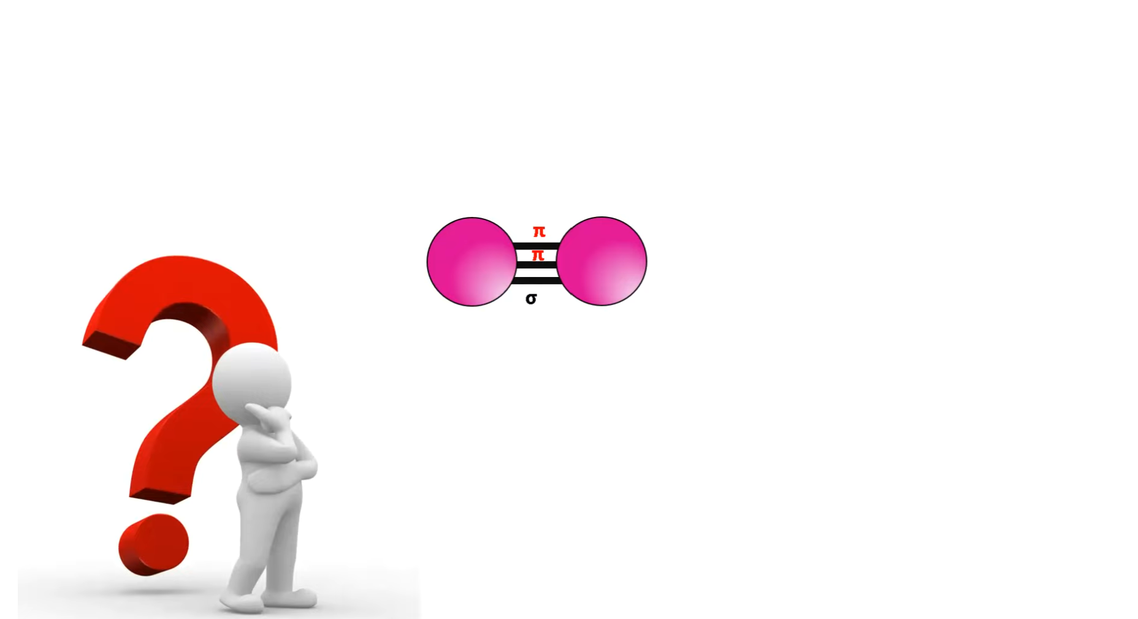
تعرفنا على أن الرابطة التساهمية أما أحادية أو ثنائية أو ثلاثية .
تعرفنا أيضا أن الرابطة الأحادية من نوع سيجما والرابطة الثنائية والثلاثية من نوع باي
هل يوجد فرق آخر بين الروابط غير التداخل بين أفلاكها ؟؟؟
نعم تختلف من حيث طول الرابطة وطاقتها وقوتها
1- ما الفرق بين طول الرابطة وطاقة الرابطة ؟؟؟؟؟؟

Slide 3

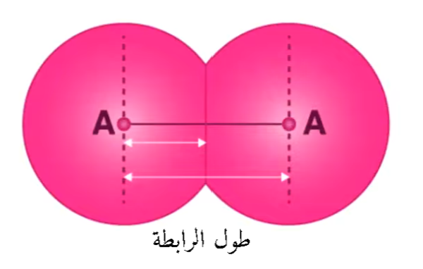

1- ما المقصود بطول الرابطة ؟؟؟؟؟؟
هي المسافة التي تقع بين نواتي ذرتين مرتبطتين معا برابطة تساهمية
2- ما وحدة قياسها ؟؟؟؟؟؟

Slide 4

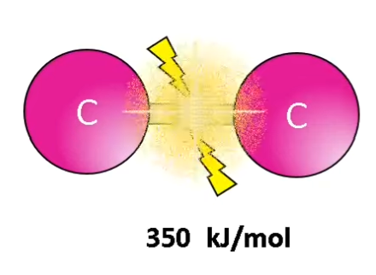
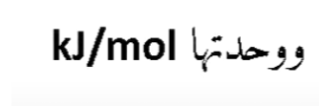
1- ما المقصود بطاقة الرابطة ؟؟؟؟؟؟
هي الطاقة اللازمة لكسر مول واحد من رابطة تساهمية معينة في الحالة الغازية .
2- ما وحدة قياسها ؟؟؟؟؟؟
بالطاقة اللازمة لتحطيم وتكسير هذه الرابطة تعرف بالطاقة الرابطة
كلما كانت الرابطة أقوى ازدادت الطاقة اللازمة لكسرها . .
3- كيف تقاس قوة الرابطة؟؟؟؟؟؟

Slide 5

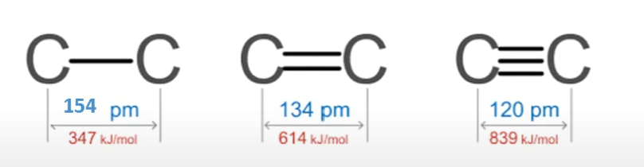
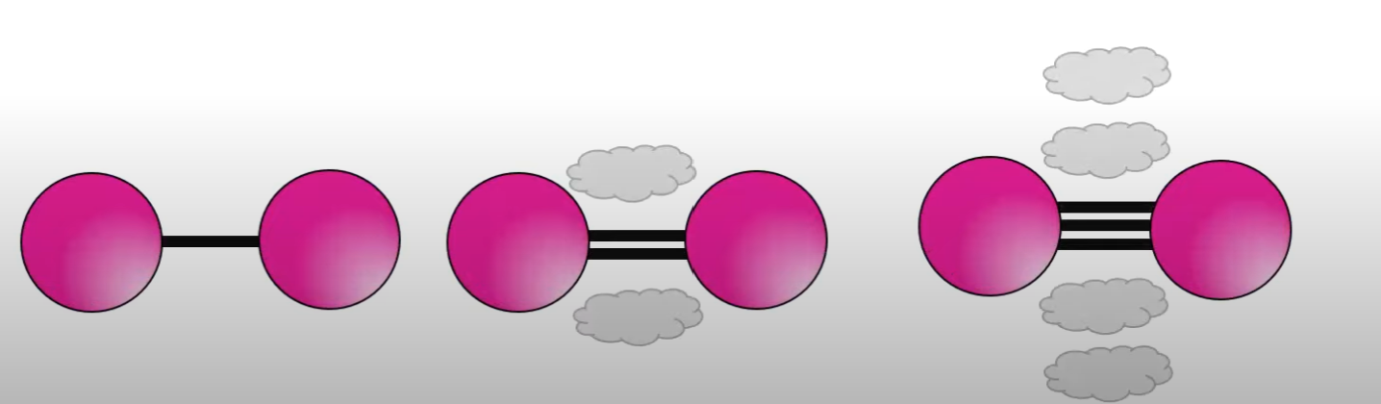
2- ما العوامل تؤثر على طول الرابطة ؟؟؟؟؟؟
عدد الروابط
الروابط الأحادية أطول من الروابط الثنائية ، والروابط الثنائية أطول من الثلاثية
طول الرابطة
طاقة الرابطة
الروابط الأحادية أقل طاقة من الروابط الثنائية ، والروابط الثنائية أقل طاقة من الثلاثية

Slide 6
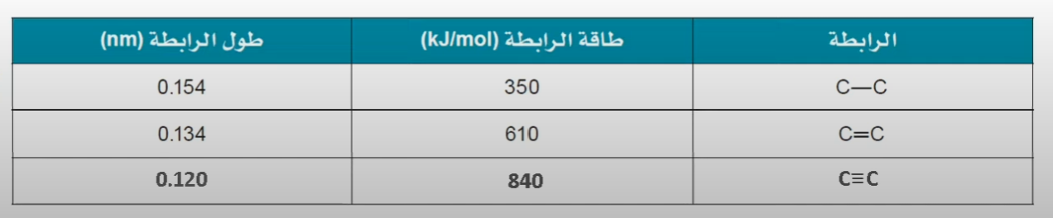
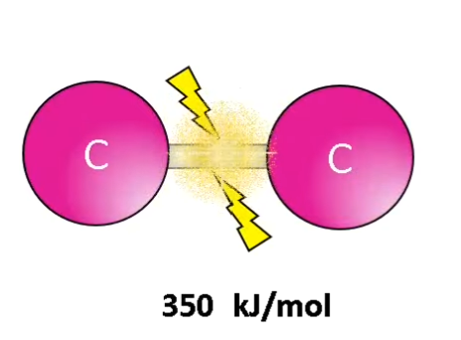

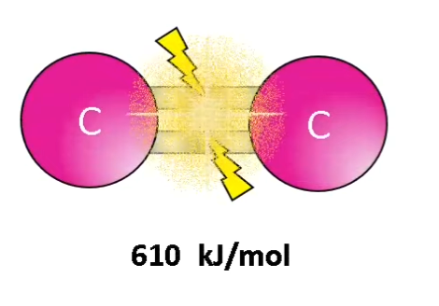

كلما زاد عدد الروابط بين الذرتين قل طول الرابطة ( قصر )
وزادت طاقة الرابطة ( قوة الرابطة)
التفسير :
لأنه الرابطة الثنائية والثلاثية تزيد حولها السحابة الالكترونية ( الشحنة السالبة) بالتالي تزيد قوة جذب الانوية لهذه السحابة الالكترونية مما يؤدي اقتراب الذرات وشدها وتقاربها لحد الالتصاق من بعضها البعض بالتالي يقصر طول الرابطة وتزداد قوة الرابطة ومن ثم تزداد الطاقة اللازمة لكسرها .

Slide 7
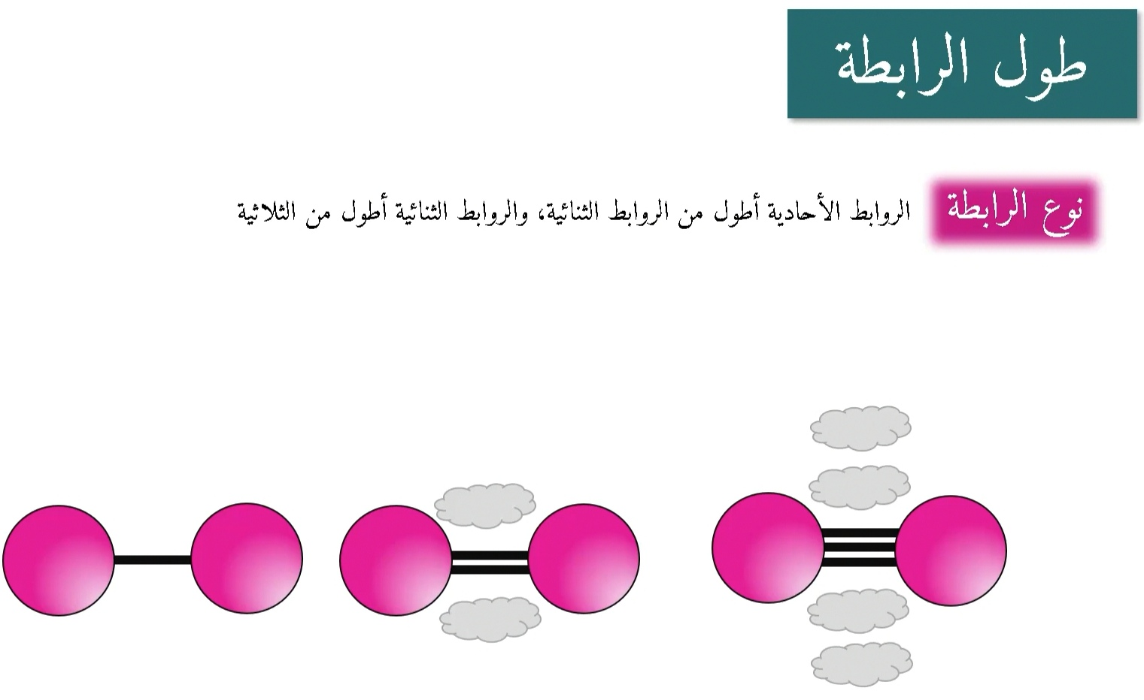
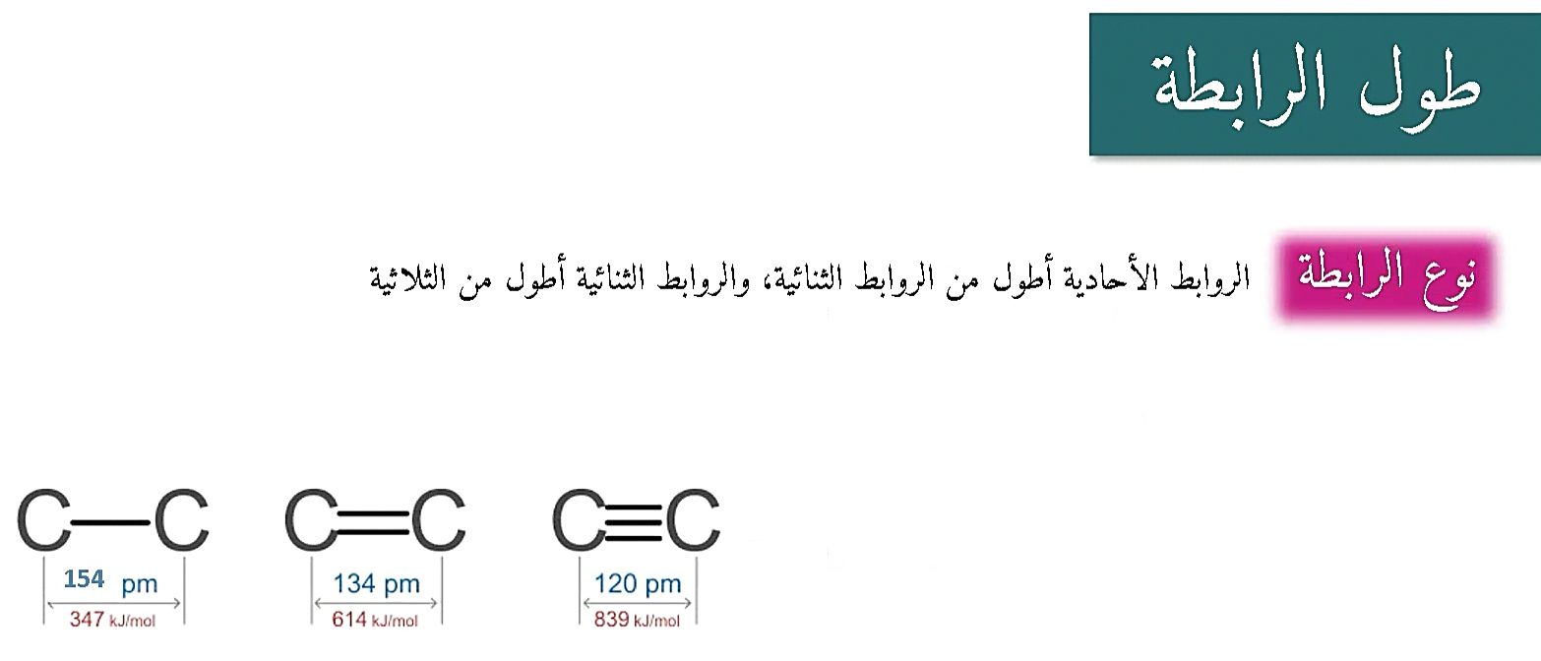
< <
جذب أكبر
تقارب أكبر
أٌقصر
جذب
تقارب
تقصر

Slide 8

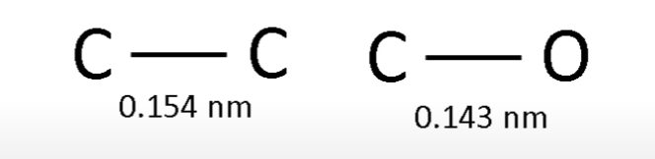
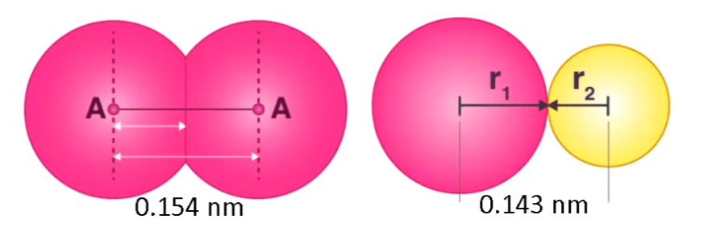
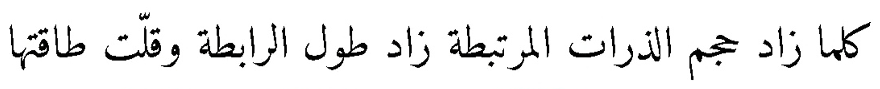
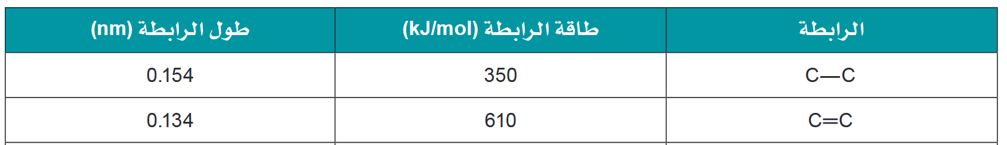
حجم أكبر
حجم أقل

Slide 9
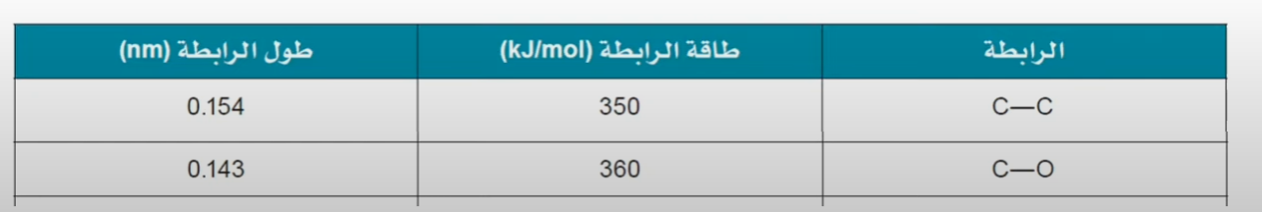
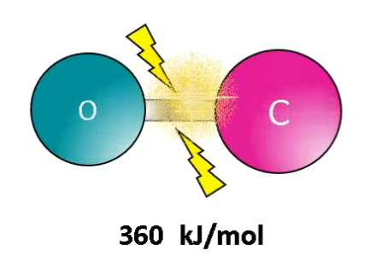
كلما زاد حجم الذرات المرتبطة زاد طول الرابطة ( أطول )
وقلت طاقة الرابطة ( قوة الرابطة)

Slide 10
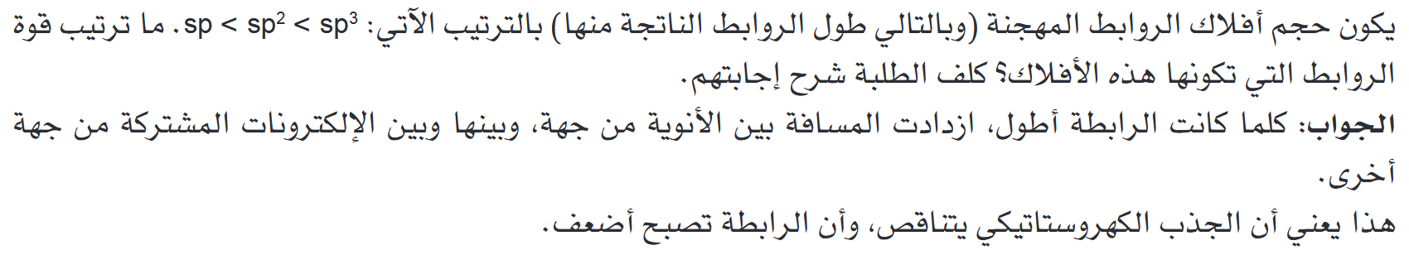
الخلاصة :
4- ما علاقة طول الرابطة بطاقة الرابطة؟؟؟
نعم ،العلاقة بين طول الرابطة وقوتها علاقة عكسية ( الأطول رابطة الأضعف ، والأقصر رابطة الأقوى ) حيث الرابطة الأحادية هي الأطول والاضعف والرابطة الثلاثية الأقصر والاقوى .

Slide 11
3- تأثير طول وطاقة الرابطة على نشاطها الكيميائي؟
جزيئات السوائل والغازات تكون في حركة عشوائية ، وهي تتصادم بعضها مع بعض بشكل مستمر . ويحدث التفاعل بين الجزيئات فقط عندما يحدث تصادم فعال بطاقة كافية لكسر الروابط في أحد الجزيئين أو في كليهما معا .
جزيء الاكسجين O2نشط كيميائيا.
لأنه يمتلك رابطة ثنائية بسبب طول الرابطة أطول يحتاج طاقة أقل 469KJ/mol لكسر هذه الرابطة وفصل ذرات الاكسجين عن بعضها البعض ..
جزيء النيتروجين N2غير نشط كيميائيا.
لأنه يمتلك رابطة ثلاثية بسبب طول الرابطة أقصر يحتاج طاقة عالية 994KJ/mol لكسر هذه الرابطة وفصل ذرات النيتروجين عن بعضها البعض .
مثال :

Slide 12
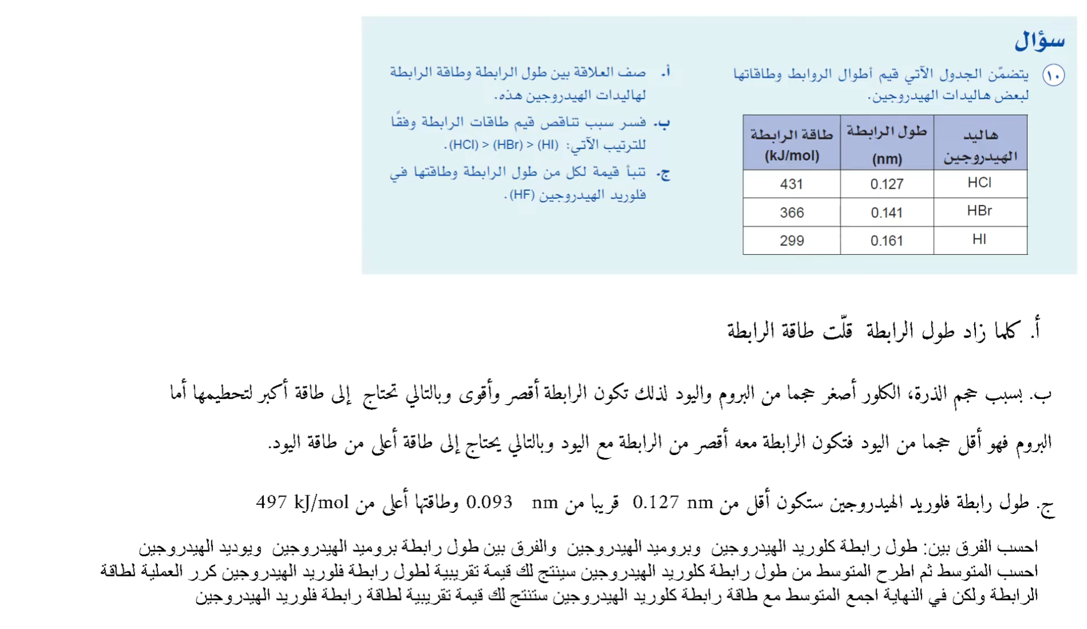
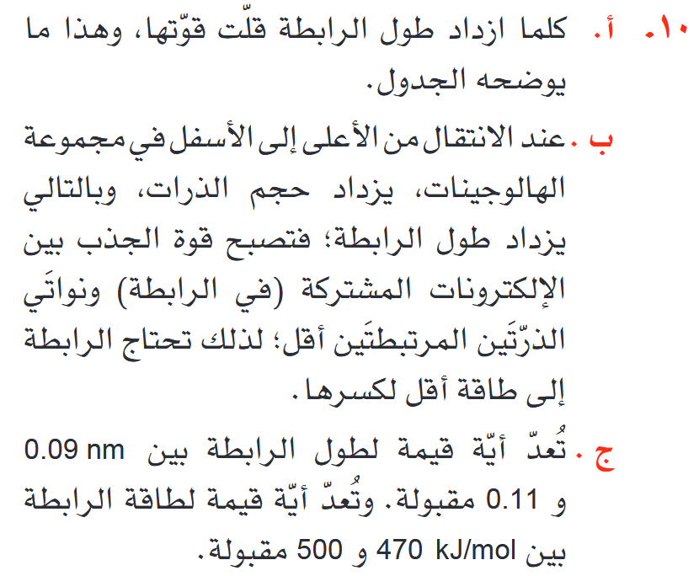

Slide 13
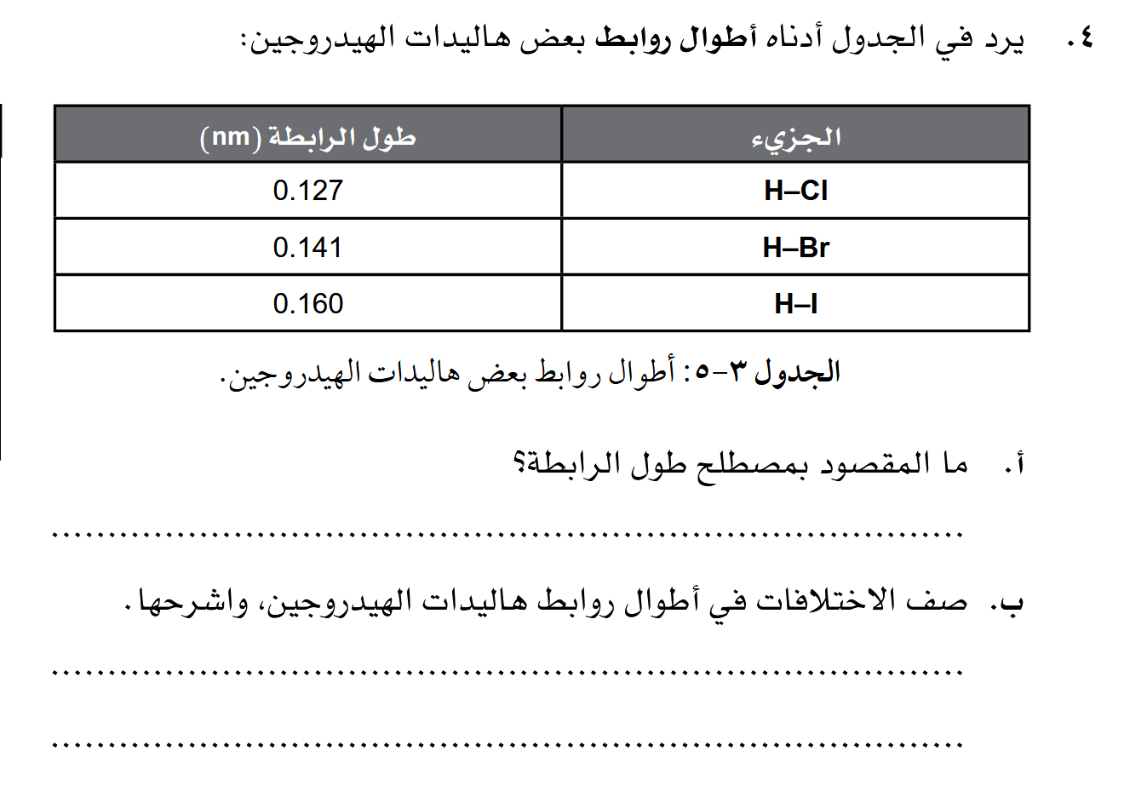
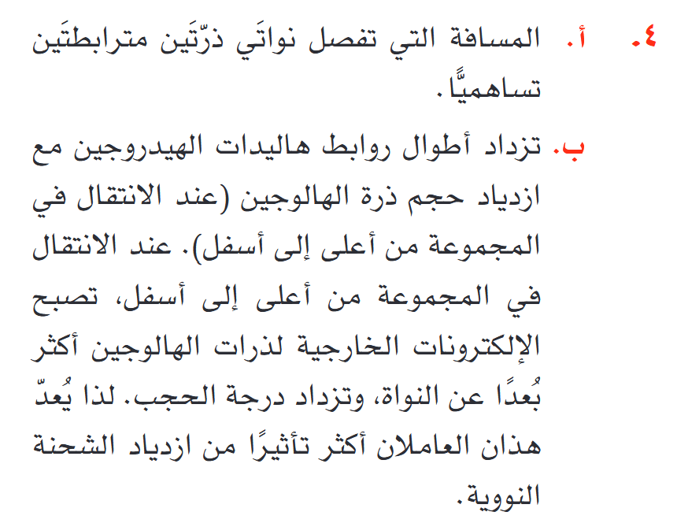

Slide 14
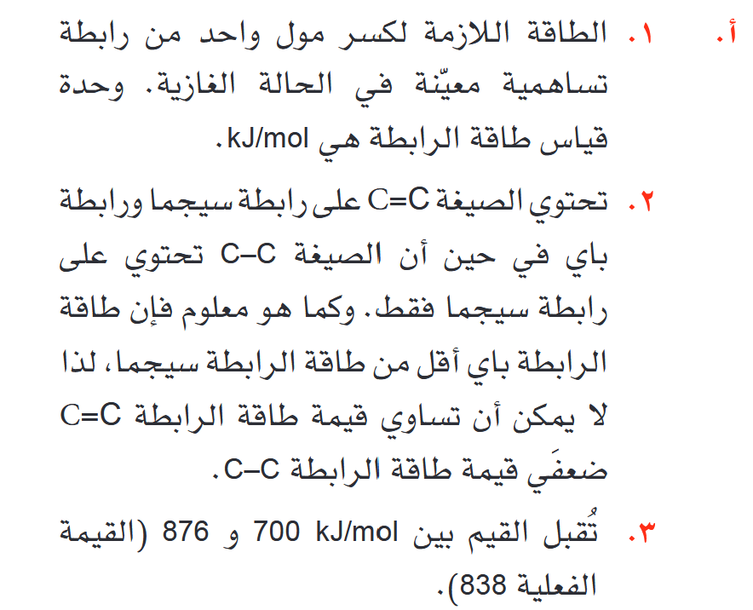
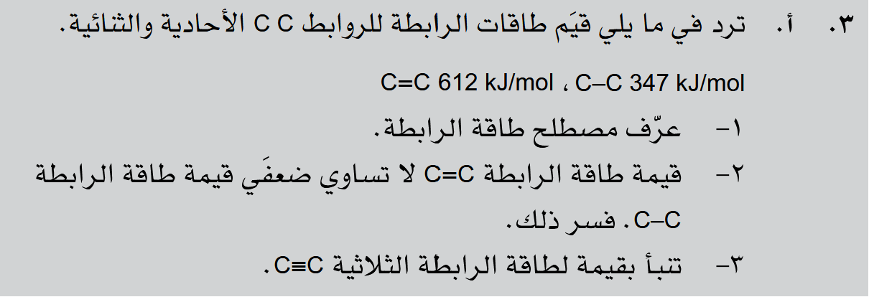

Slide 15
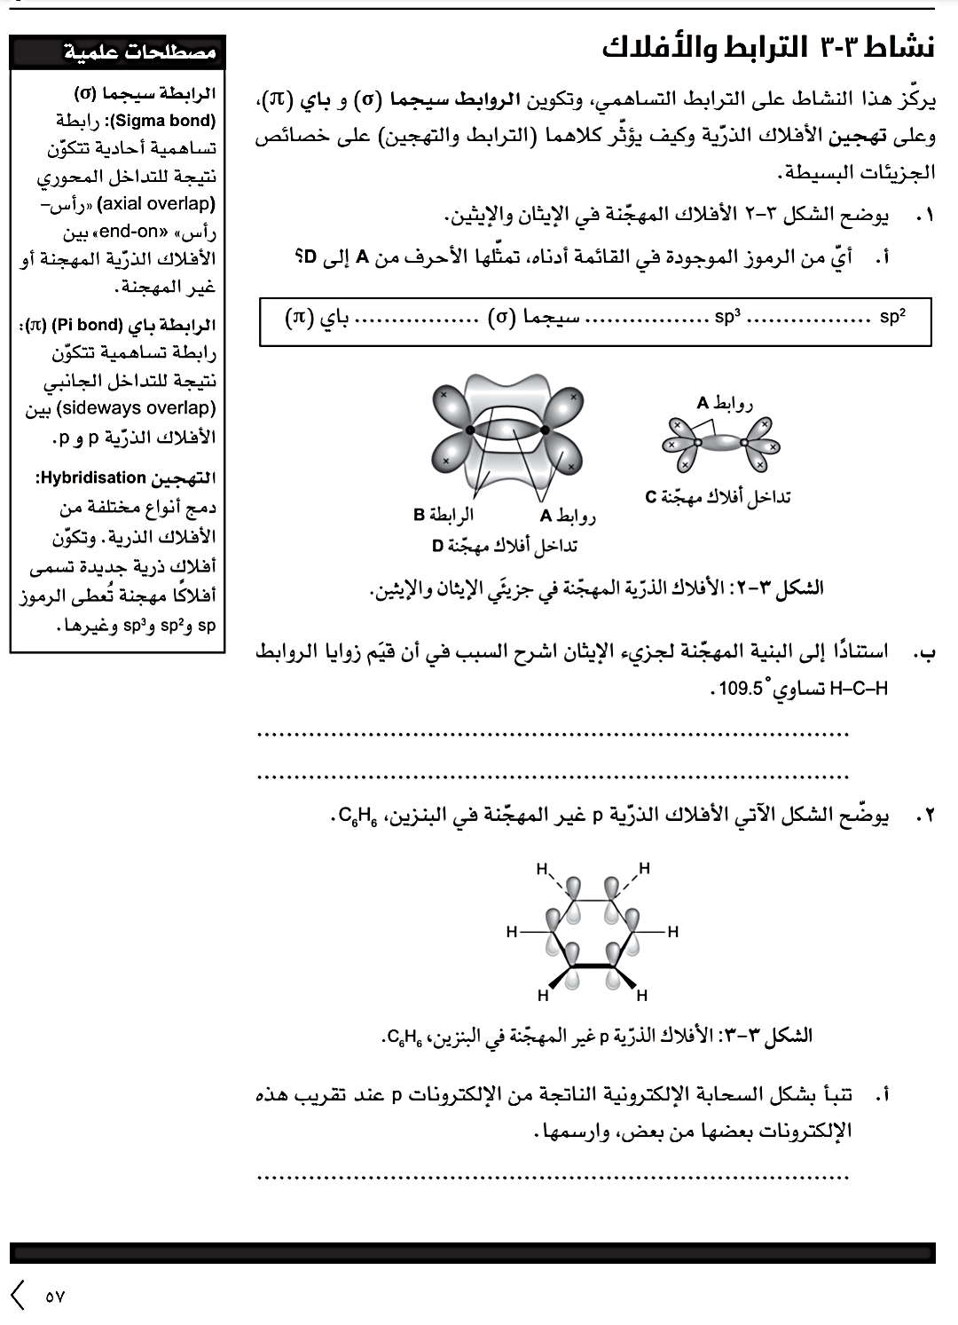
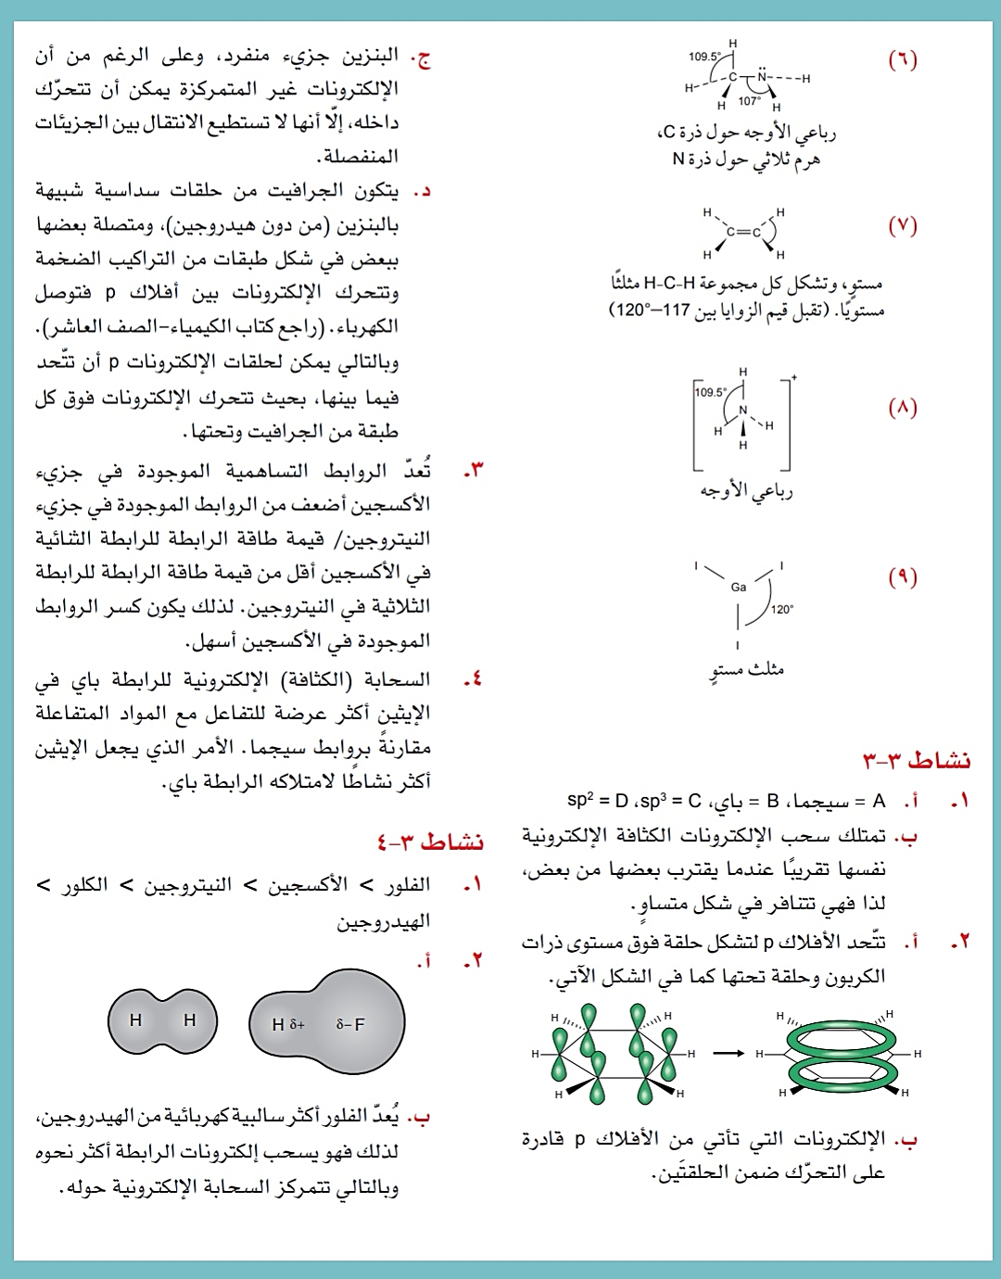
كتاب النشاط : 57
الحل

Slide 16
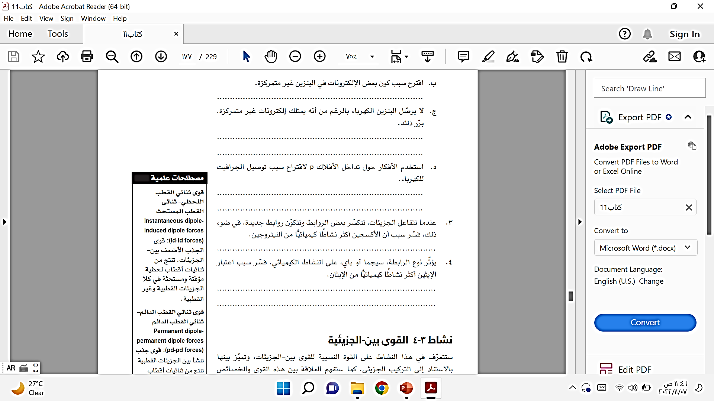

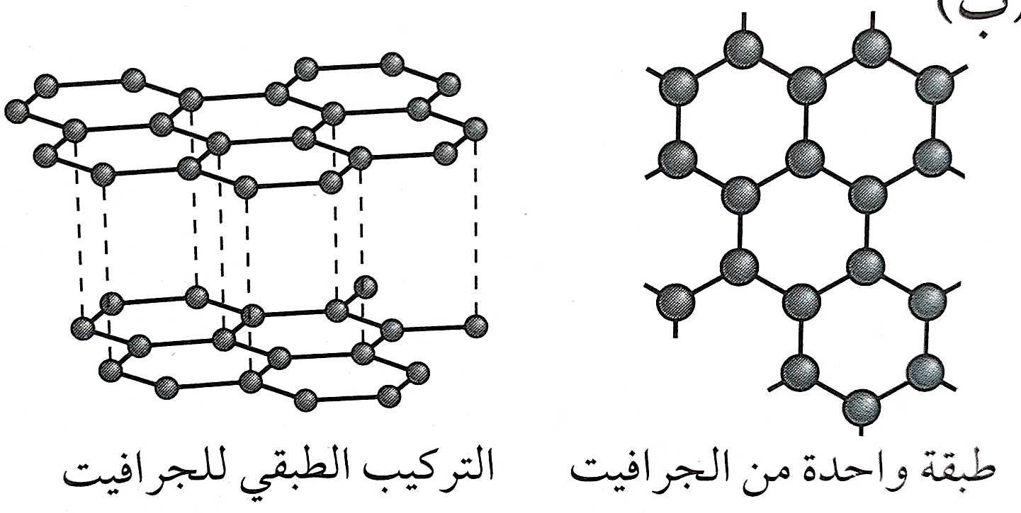
كتاب النشاط : 58
الحل
التاسع

Slide 18
